Slide 1
认识10以内的数
认识6-9
第2课时
新知探究-课堂小结-课堂作业
苏教版 数学 一年级 上册
WWW.PPT818.COM

Slide 2
1.进一步加深6～9各数的认识，加深体会一个数可以分别表示几和第几，认识9以内数的排序，并能用不同的符号表示各数之间的关系。
2.进一步体会数是表示现实物体个数的，感受数与数的联系，产生好的数感。

Slide 3
1
在 里填“＞”或“＜” 。
6
8
9
7
7
6
8
9

Slide 4
1
在 里填“＞”或“＜” 。
6
＜
8
9
＞
7
7
＞
6
8
＜
9

Slide 5
2
数一数，填一填
比 多（ ）个，
比 少（ ）个。
4
4

Slide 6
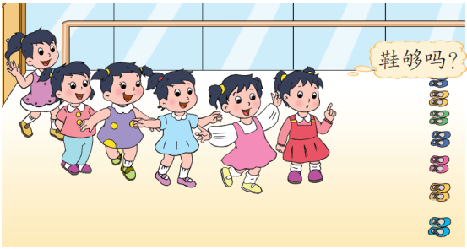
3
看一看，说一声
还多一双鞋子。
答：够。

Slide 7
4
填一填
8
7
8
8
7
8
9
6
9
·
·
·
5
·
·
·
4
3
2
1
0

Slide 8
可以用下面的手势表示1，2，…，9。
1
2
3
4
5
6
7
8
9

Slide 9
这节课，你们有什么收获呢？

Slide 10
（ ）
（ ）
（ ）
（ ）

Slide 11
（ ）
（ ）
（ ）
（ ）
6
9
8
7

